Slide 1

Kurs i nettside og innholdshåndtering (CMS)
Content management system (CMS)
på norsk: innholdshåndteringssystemet
Wordpress

Slide 2
Innhold i kurset
Logg inn
Hvordan:
1) Legge til arrangement
2) Lage innlegg
3) Oppdatere hovedsiden til lokallaget
Plenumsprat 1:
  Hva er hensiktsmessig informasjon å ha på en nettside?
Plenumsprat 2:
  Tips og triks fra hverandre
Plenumsprat 3:
  Tilbakemeldinger til lokallagssidene og ønsker

Slide 3
Logg inn i CMS
https://autismeforeningen.no/wp-admin/

Slide 4
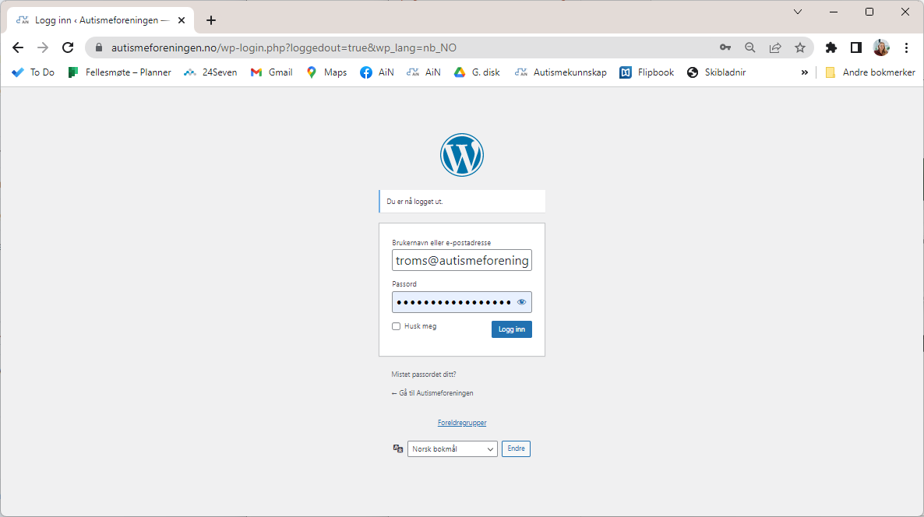

Slide 5
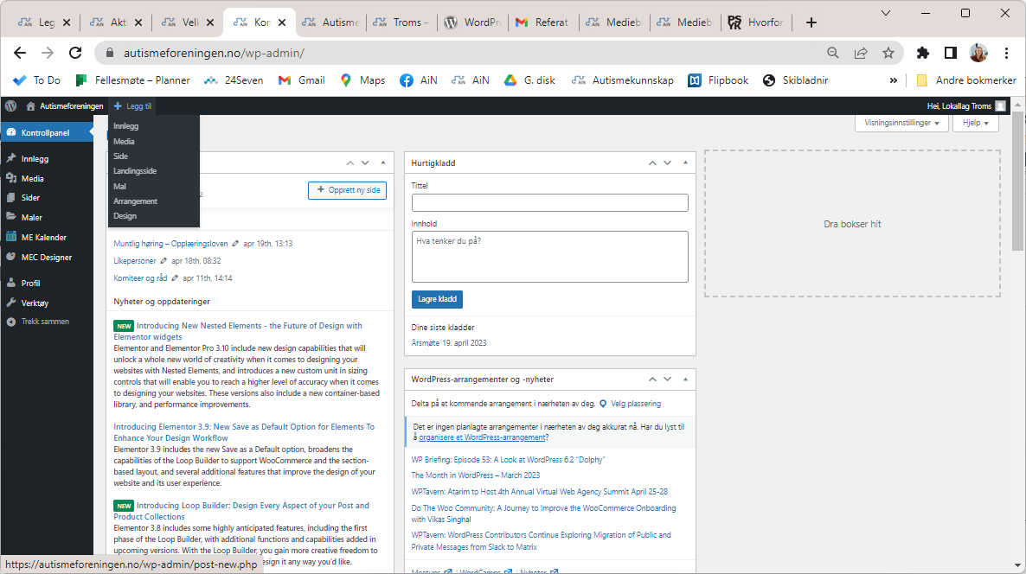
Her er kontrollpanelet. Siden man bruker for å legge til og redigere innhold på nettsiden.
I den øverste banneren finner du knappen: “+ legg til”
Og I menyen til venstre finner du også flere nyttige funksjoner.
Vi kommer tilbake til disse funksjonene i løpet av presentasjonen.

Slide 6
1. Opprette arrangement

Slide 7
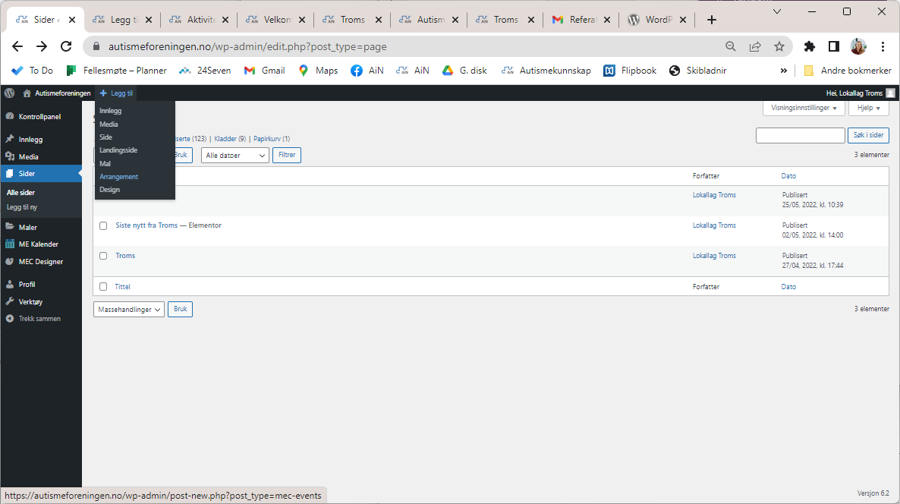
Gå til “+ legg til” og bla ned I rullegardinen til “Arrangement”

Slide 8
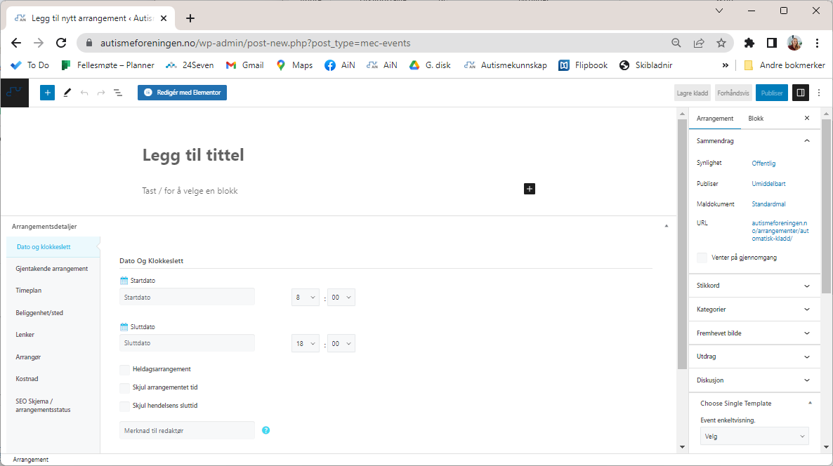
Legg til tittel
I blokken «Tast /for å velge blokk», skal du legge til teksten din. Vi kommer tilbake til innholdet her, og hvordan legge inn lenker i kommende slides.
1
2

Slide 9
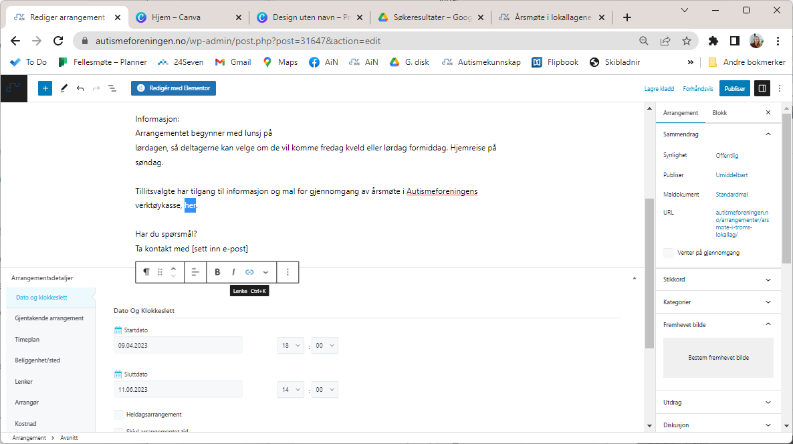
Legge inn lenke
Marker teksten og klikk på symbol for lenke

Slide 10
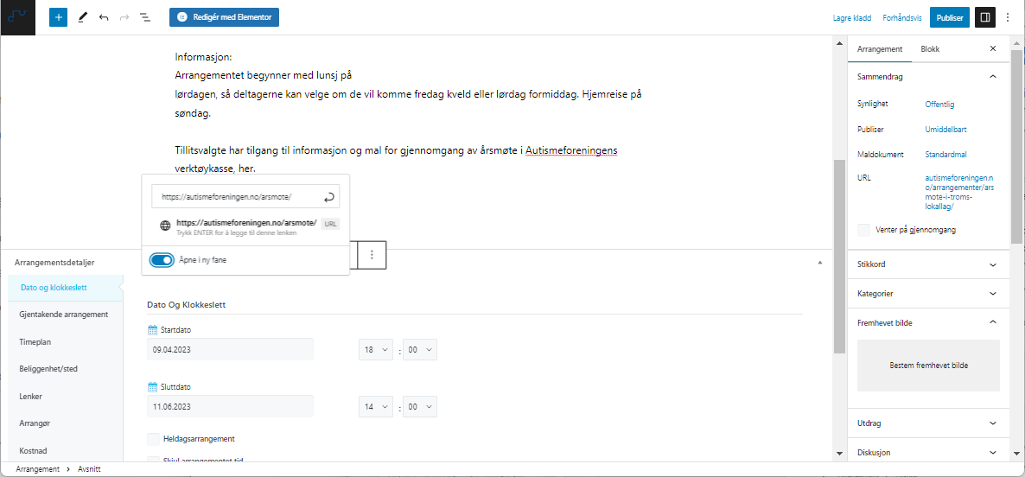
Lim inn nettadressen du ønsker å lenke til, trykk enter.
Her har vi huket av for “åpne i ny fane”. Det betyr at når man som bruker av siden klikker på lenken så vil siden man lenker til åpne seg opp i ny fane i nettleseren og ikke i samme vindu man er i.

Slide 11
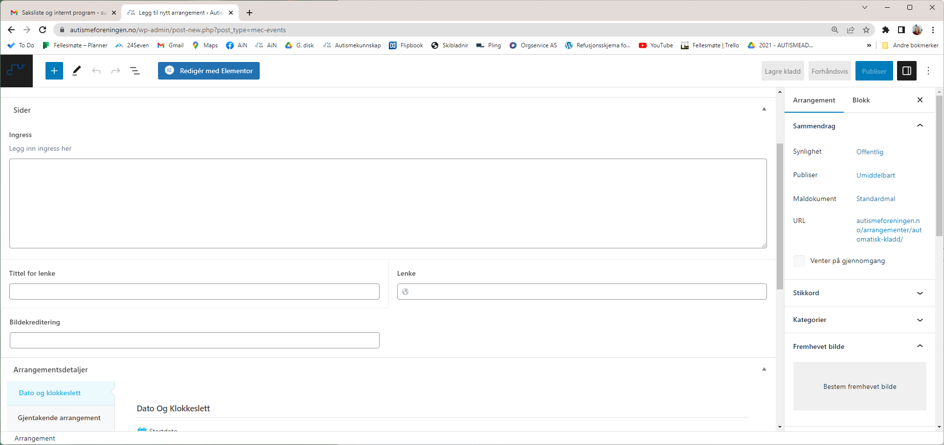
Alternativt, så kan du legge inn lenken din her

Slide 12
Hvordan legge inn en pdf. fil?
Da må vi tilbake til kontrollpanelet*. Der skal vi inn i media->laste opp ny fil og hente ut en url – altså en nettadresse for pdf.filen vi vil ha på siden vår. Når man har laget en url, så kan man kopiere denne og legge den inn på siden, slik som vist på foregående slides.
*NB:
Lagre kladd

Slide 13
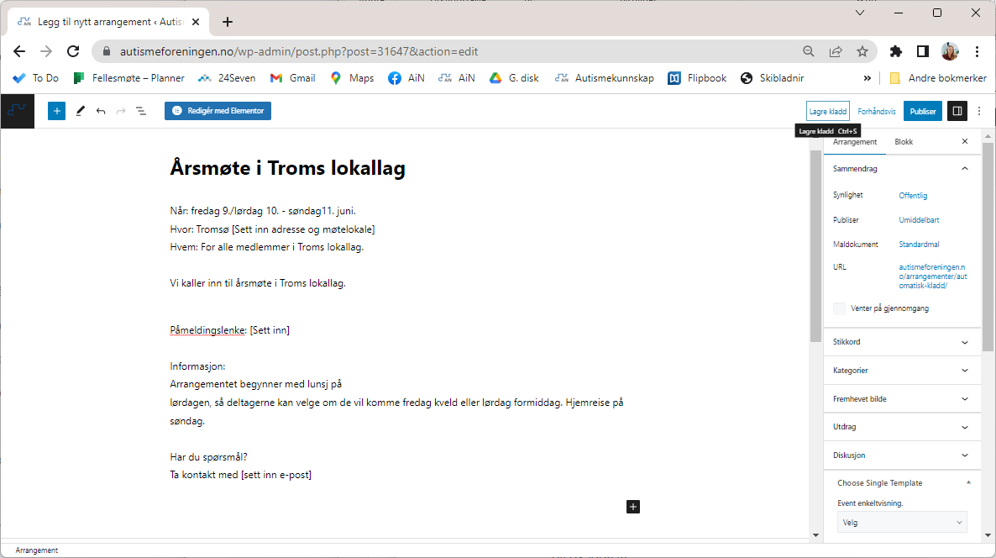

Slide 14
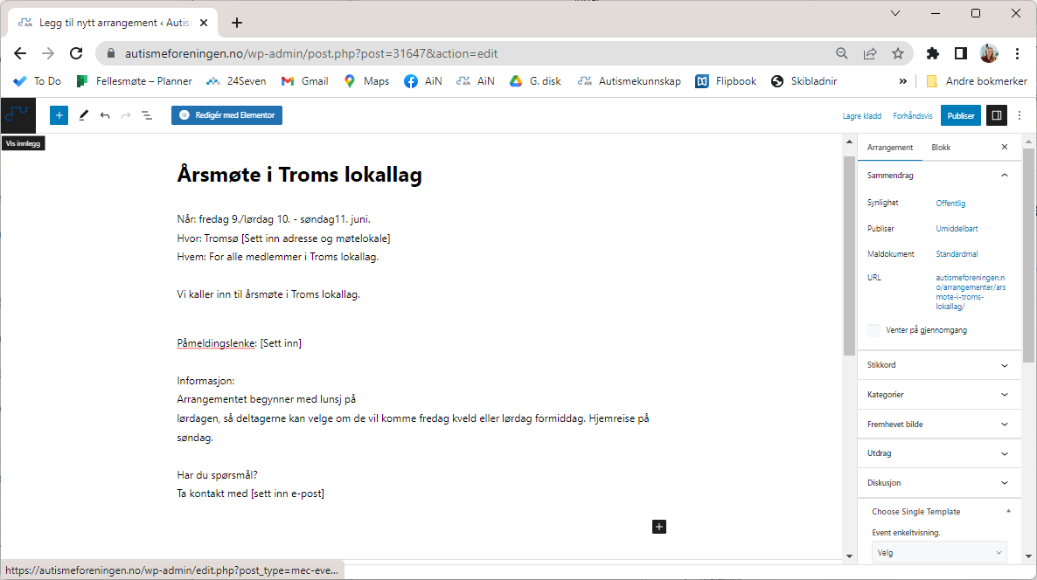
Tilbake til kontroll-panelet

Slide 15
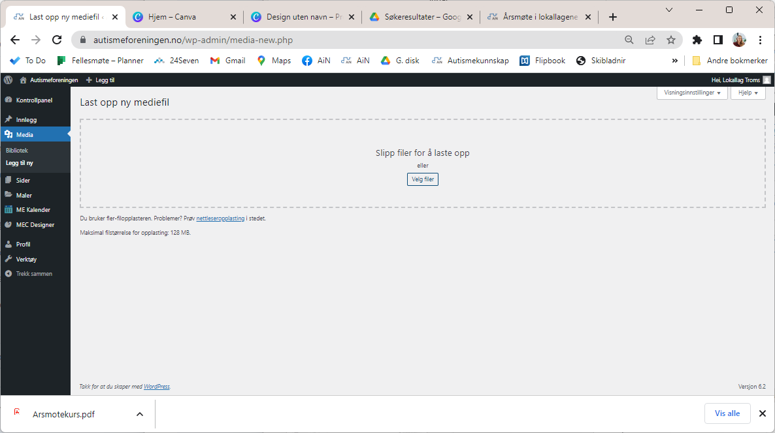
Klikk på media og legg til ny,
deretter, klikk på “velg filer”
1
2

Slide 16
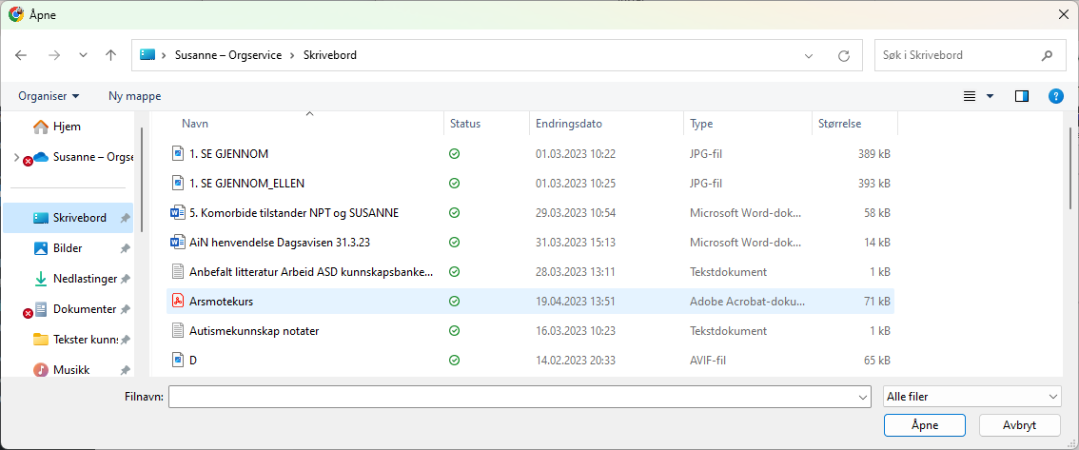
Velg pdf.-filen du vil laste opp.

Slide 17
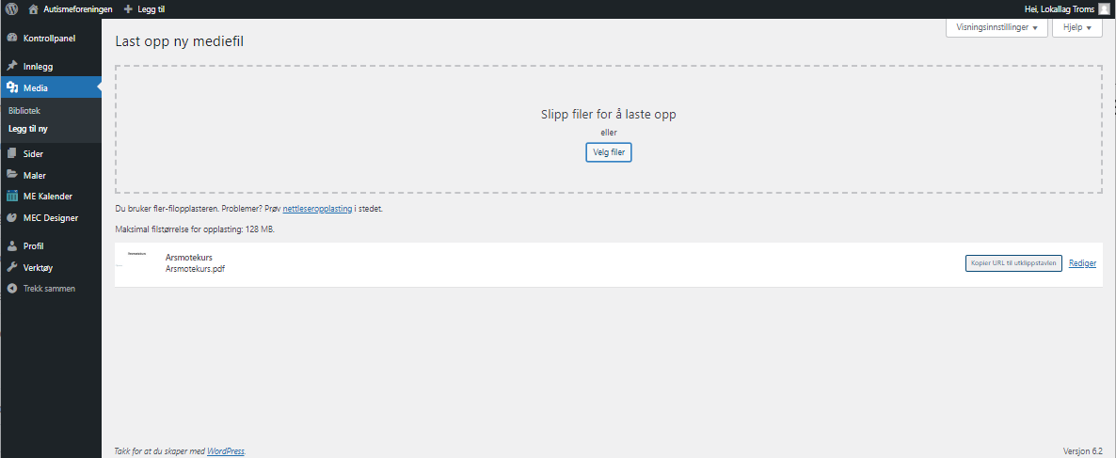
Klikk på Kopier URL til utklippstavle
Lim denne inn et lurt sted, med en gang. F. eks. i word, eller notepad.

Slide 18
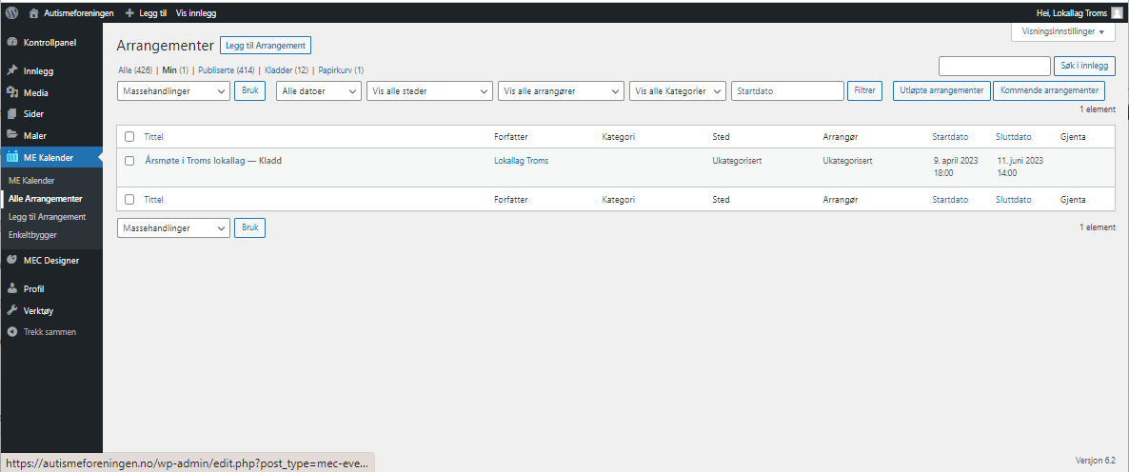
Tilbake til arrangementet vårt, “Årsmøte I Troms lokallag”

Slide 19
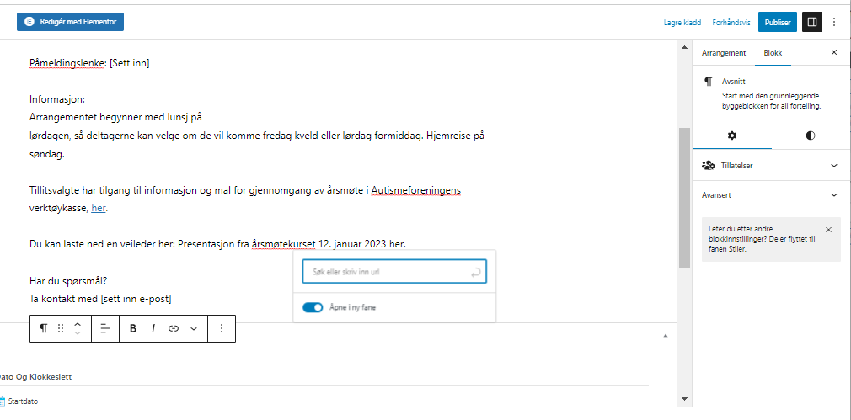
Lim inn lenken til pdf’en.
(høyreklikk, eller ctrl+V)
Har du mistet lenken fra utklippstavlen så går det ikke an å lime den inn. Da må du inn I media igjen og finne frem filen du lastet opp for å kopiere lenken på ny. Den ligger i media og i biblioteket.

Slide 20
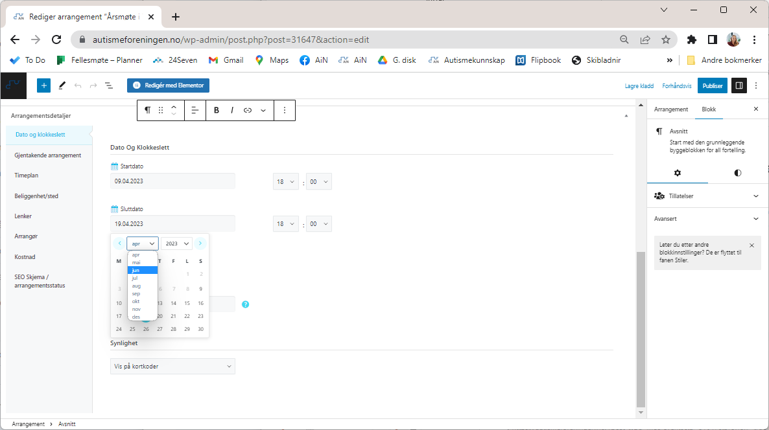
Legg inn dato for arrangementet.

Slide 21
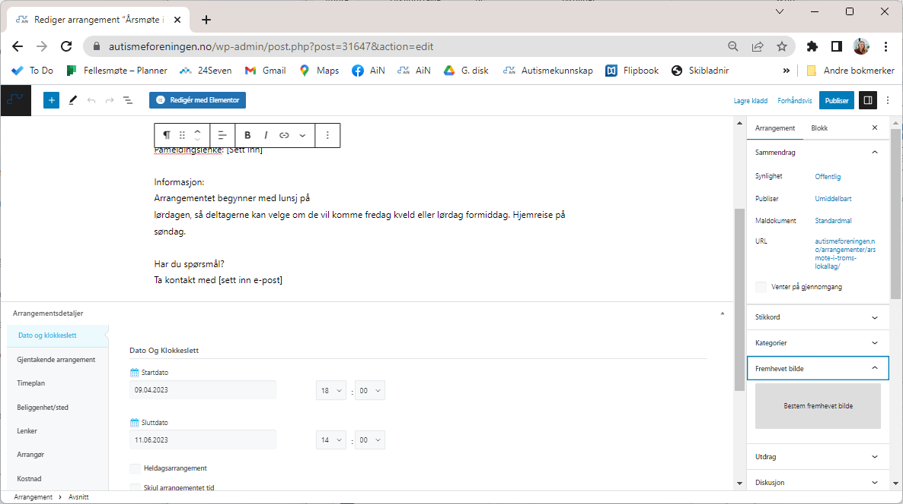
Legg til fremhevet bilde
1
2

Slide 22
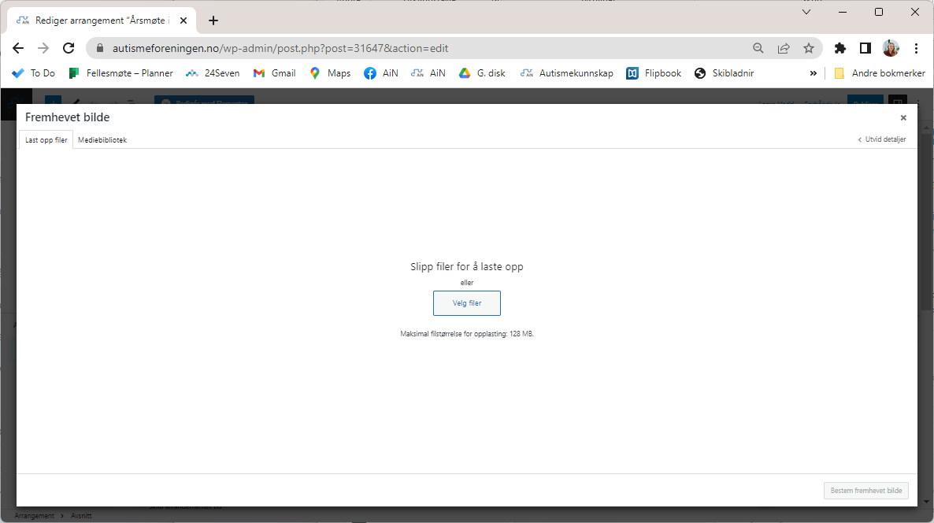
Velg bildet du ønsker å bruke
Hva må du tenke på?
Rettigheter og kreditering
Format (Skal være liggende)
Størrelse (pixler bør opp på tusentallene,
dimensjonen på langsiden bør være større enn 2000)
«Alt-tekst» av bildet (for dem som bruker opplesning og svaksynte, se neste slide)
Forslag til steder å hente bilder fra:
https://stock.adobe.com/no/free
unsplash.com
pexels.com
Eller: Se i mediebiblioteket. Vi skal se på om vi kan få lagt inn gode bilder vi har rettigheter til her på de vanligste aktivitetene våre:
For eksempel: bowling, ridning, svømming, samtalegrupper.
Det er gjerne autismevennlig at man har samme bilde på gjentakende aktiviteter. Det gir også foreningen et fint og helhetlig uttrykk.
Det er forbudt å bruke bilder uten tillatelse. Bruk gjerne bilder du selv har tatt, hvor du har tatt bilde med delingstillatelse av ev. personer på bildet. Det finnes gode sider å søke etter bilder du har lov å bruke, men bilder må som regel uansett krediteres.

Slide 23
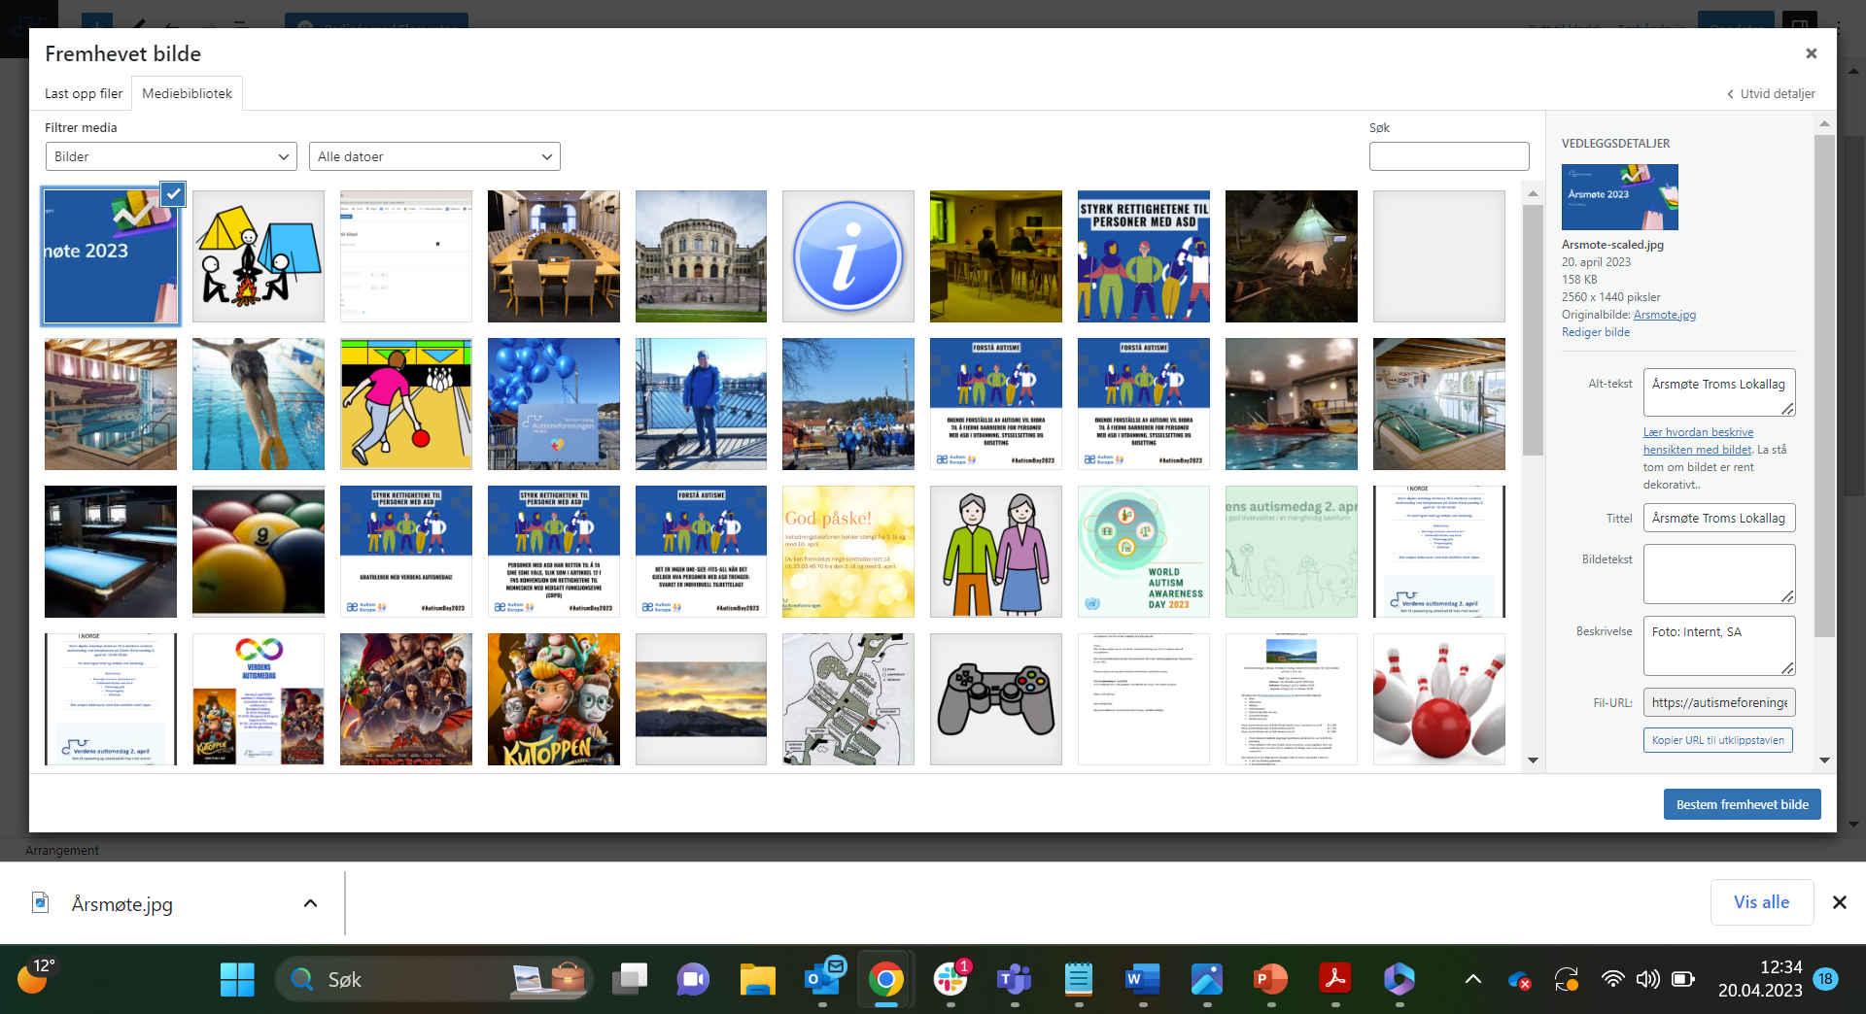
1. Mediebib.: Her ser du alle filene folk i foreningen har brukt på sidene våre.
2. Velg bilde
3. Alt-tekst: for folk som får sidene lest opp.
4. Det kan være lurt å legge til informasjon om beskrivelse og foto her, for da har andre det lett tilgjengelig dersom de vil bruke bildet du har lastet opp i biblioteket.
1
2
3
4

Slide 24
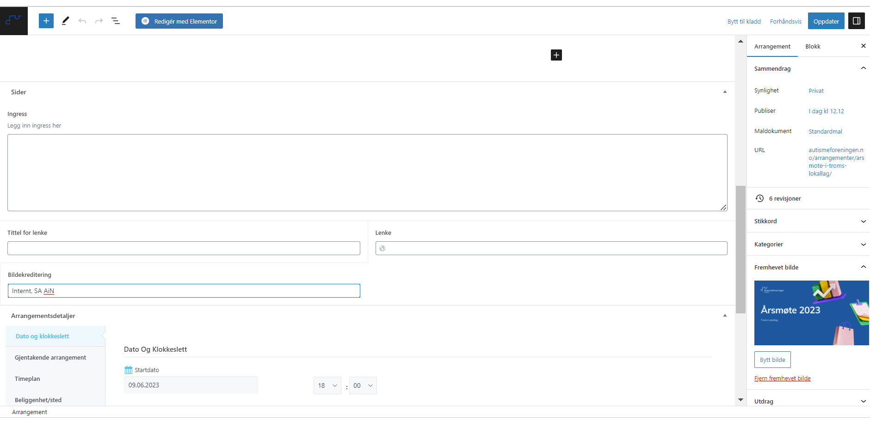
Bildekreditering
I går opprettet vi en ny funksjon som gjør det tydelig hvor bilde krediteres.

Slide 25
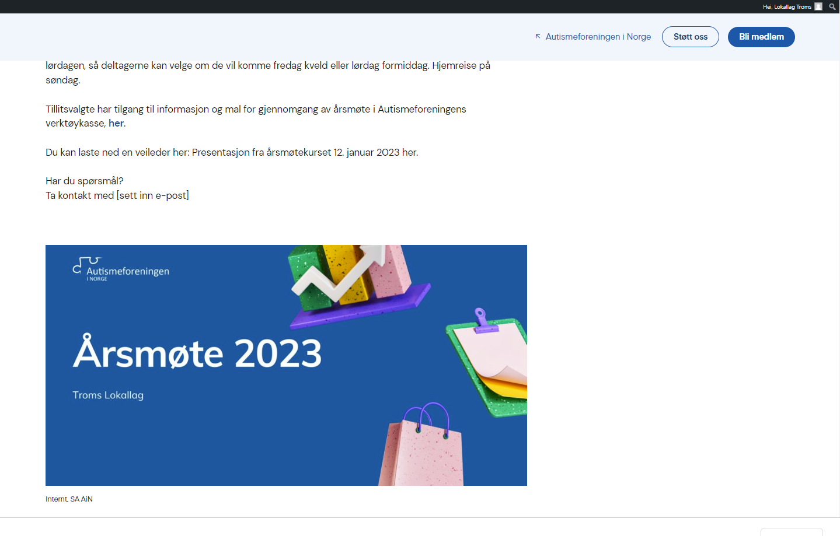
Krediteringen havner her, pent under bildet etter du har lagt den til.

Slide 26
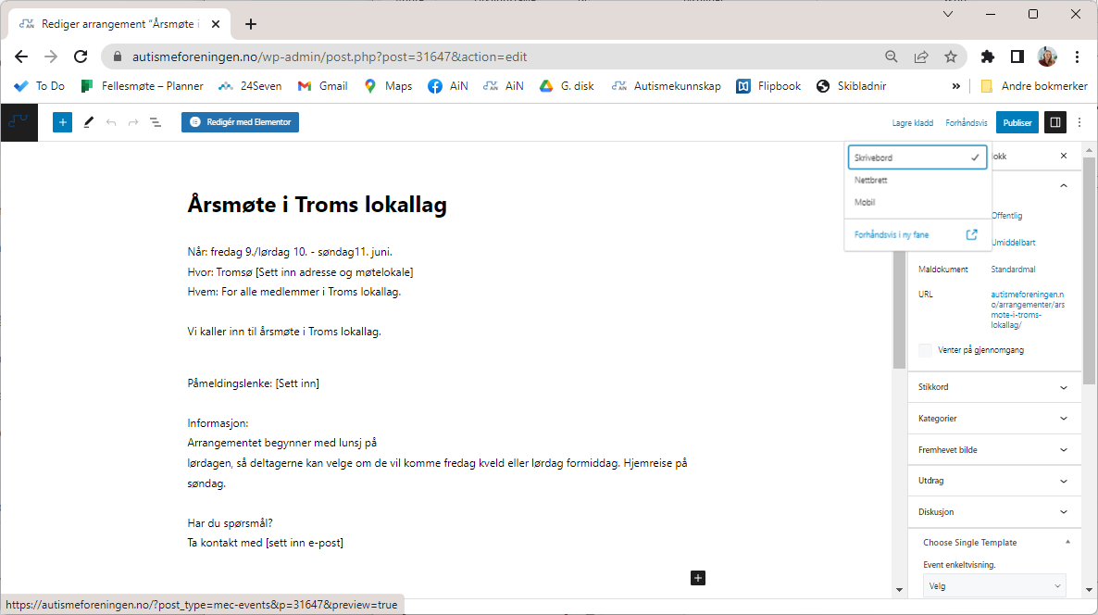
Sånn, da har vi:
Skrevet tittel
Arrangementstekst
Lagt inn eventuelle lenker og opplastede filer
Lagt til et bilde man har rettighetene til å bruke
Lagt inn dato og ev. Klokkeslett.
Da kan man trykke på “Forhåndsvis” for å se hvordan arrangementet vil se ut for besøkende på siden.

Slide 27
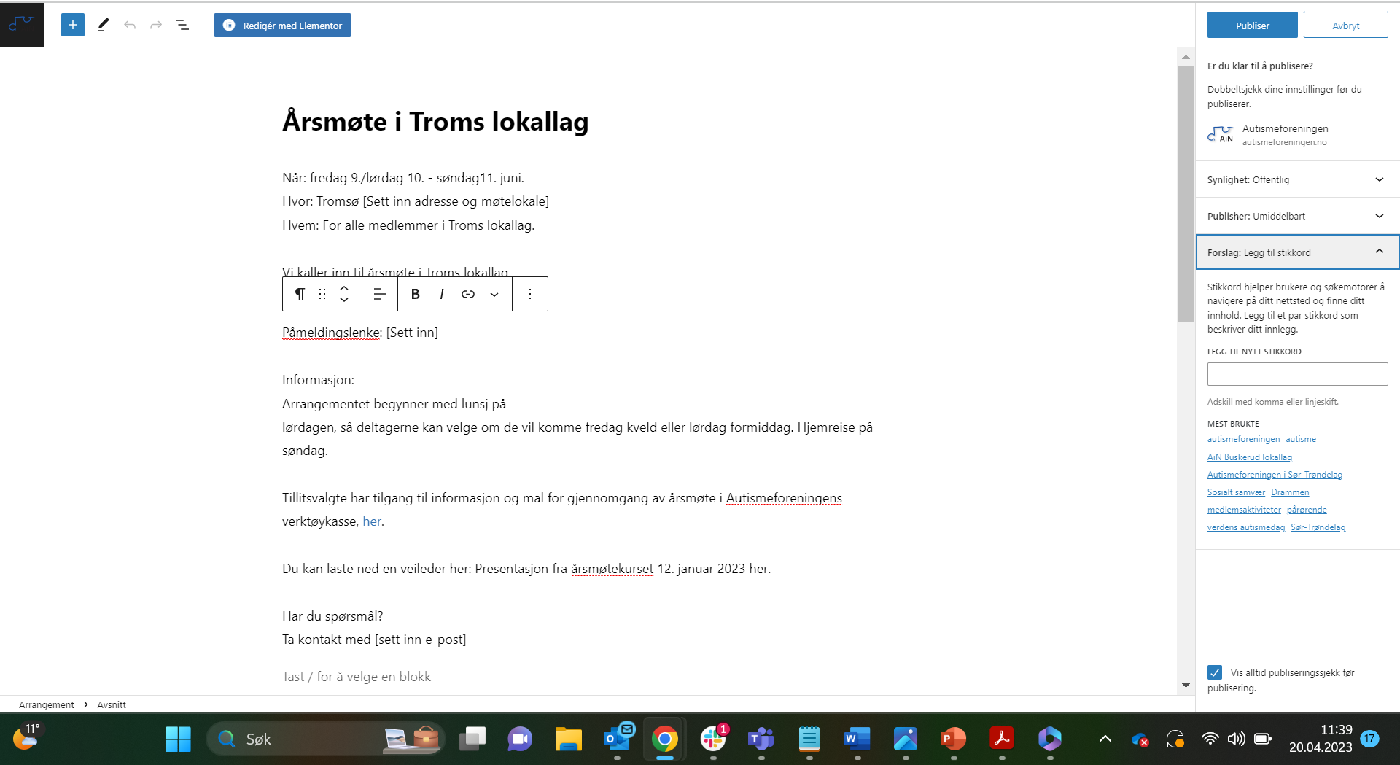
Så alt greit ut på forhåndsvisningen?
Da gjenstår det bare å trykke publiser, og følge instruksjonene som dukker opp.
1
2

Slide 28
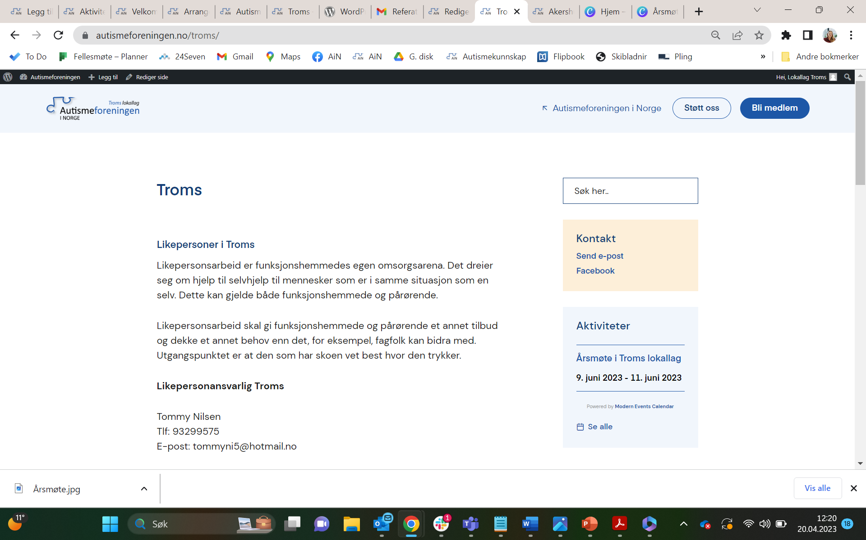
Etter publisering vil du finne arrangementet under «aktiviteter Troms».

Slide 29
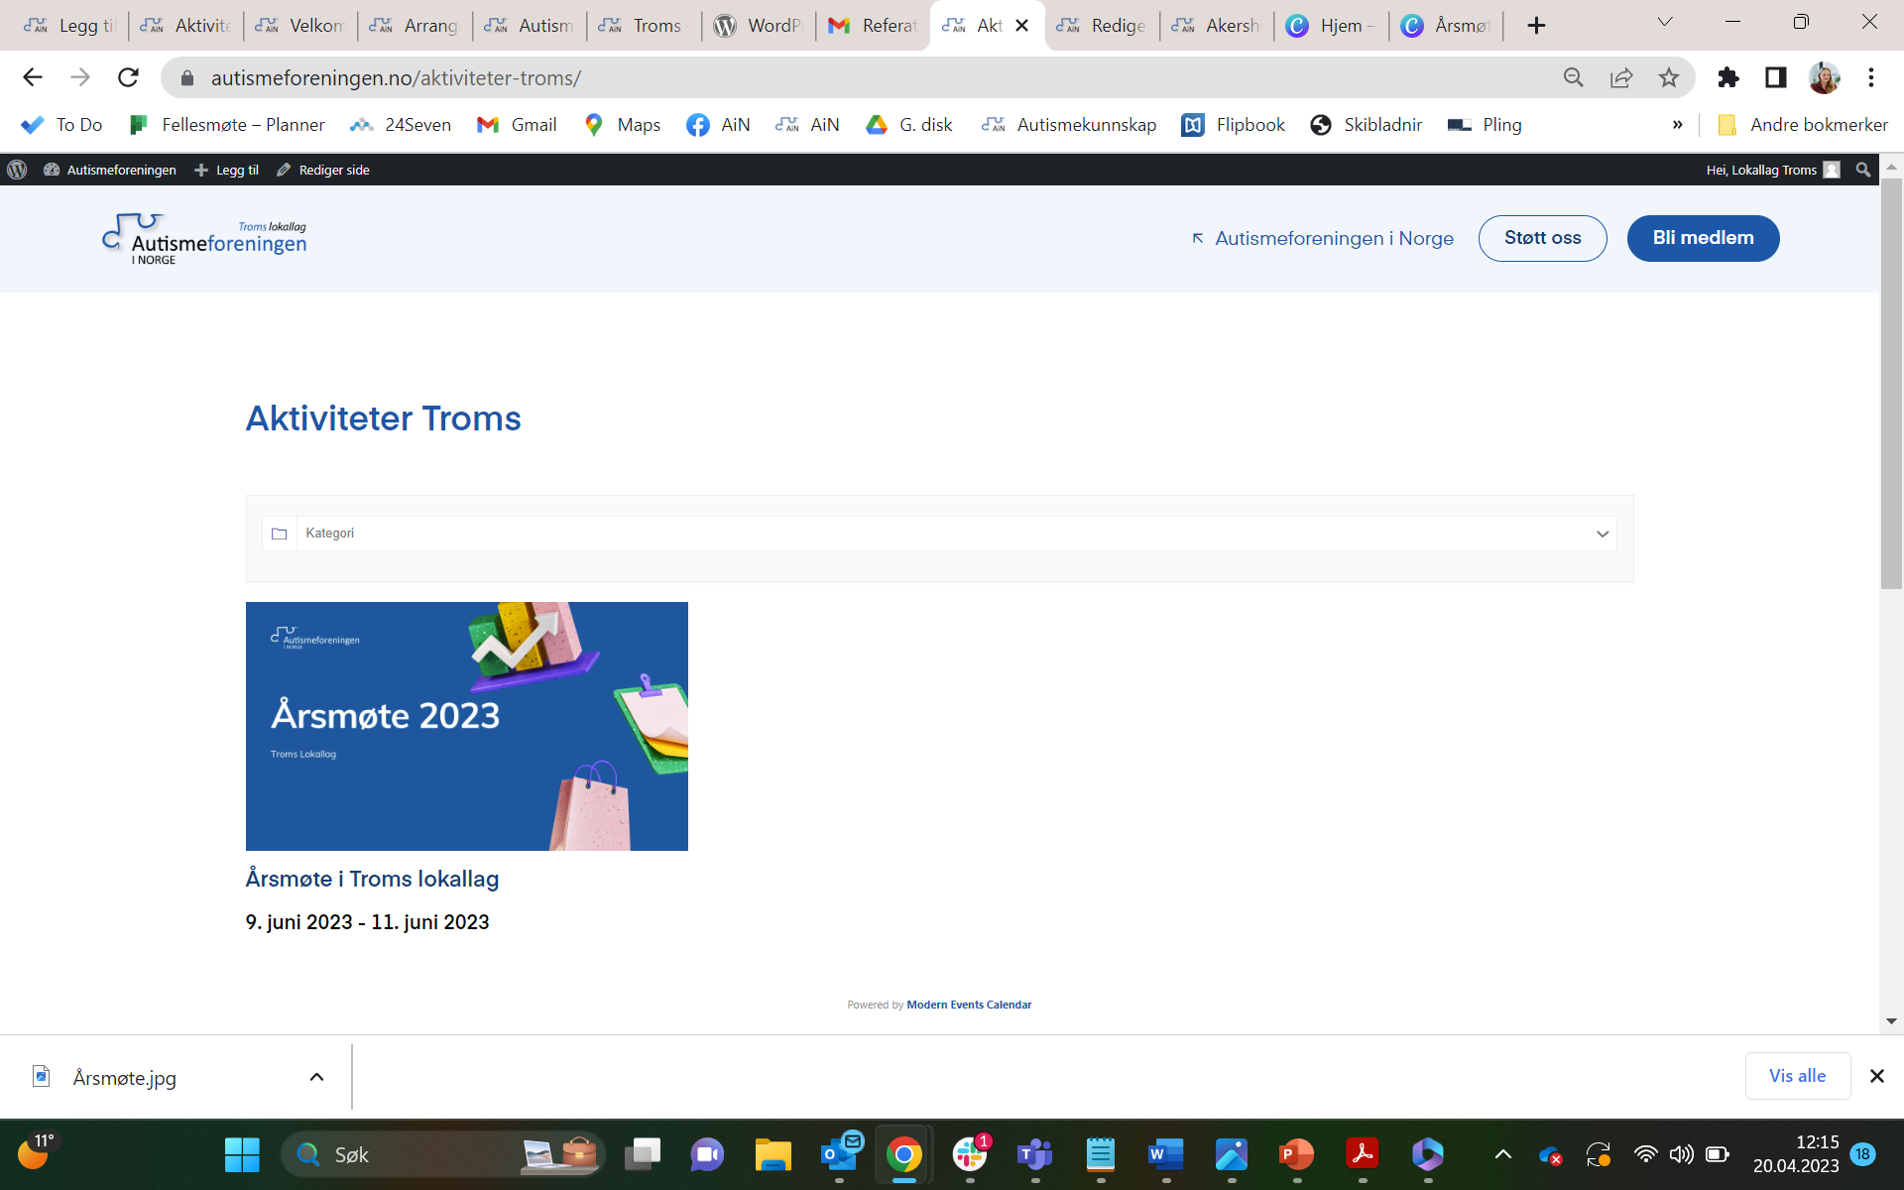
Etter publisering vil du finne arrangementet under «aktiviteter Troms».
Du er ferdig. Bra jobba!

Slide 30
2. Opprette innlegg

Slide 31
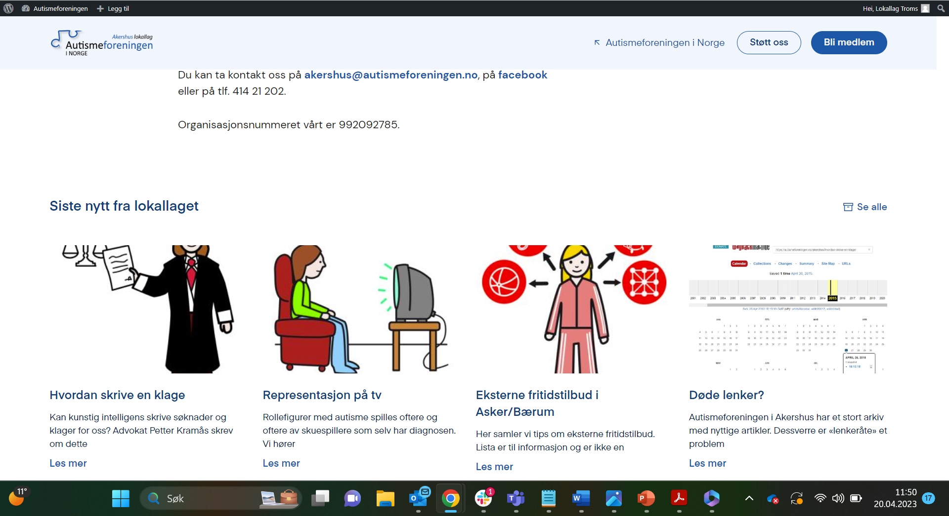
1: Innlegget du lager kommer på siden din under «Sist nytt fra lokallaget».
2: Her kan du også trykke på «Se alle» for å se flere innlegg lokallaget ditt har laget.
Innleggene dukker også opp som forslag om du søker i søkemotoren på hjemmesiden på f.eks. «Hvordan skrive en klage», så vil innlegget som Akershus har laget, dukke opp på siden.
1
2

Slide 32
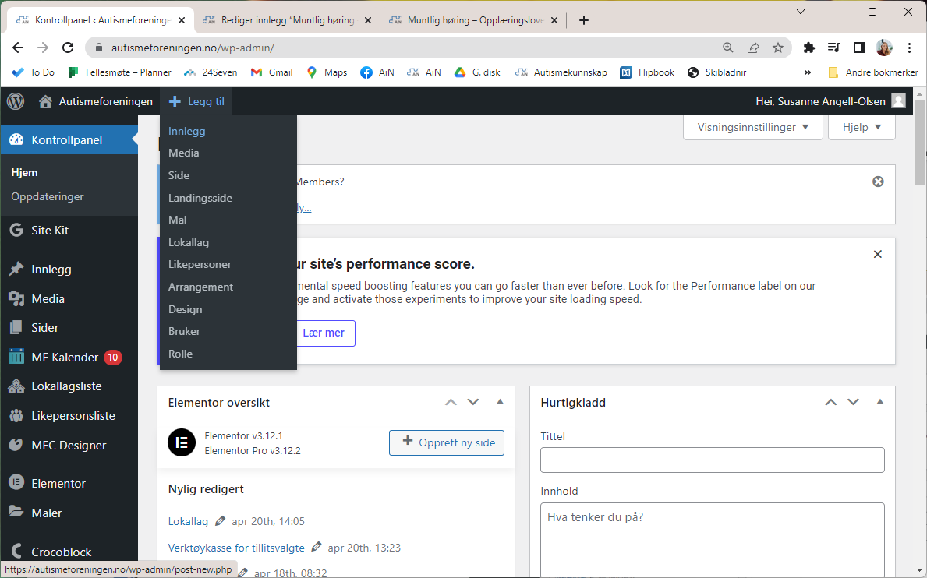
Man oppretter innlegg med samme måte fremgangsmåte som man bruker for å lage aktiviteter/arrangement, bortsett fra at her legger man ikke inn dato.
Med andre ord: Kan du opprette et arrangement så får du nok til å også lage innlegg. Jeg vil derfor ikke gå gjennom manualen på dette på ny her ☺

Slide 33
3. Oppdatere innhold på hovedsiden til lokallaget

Slide 34
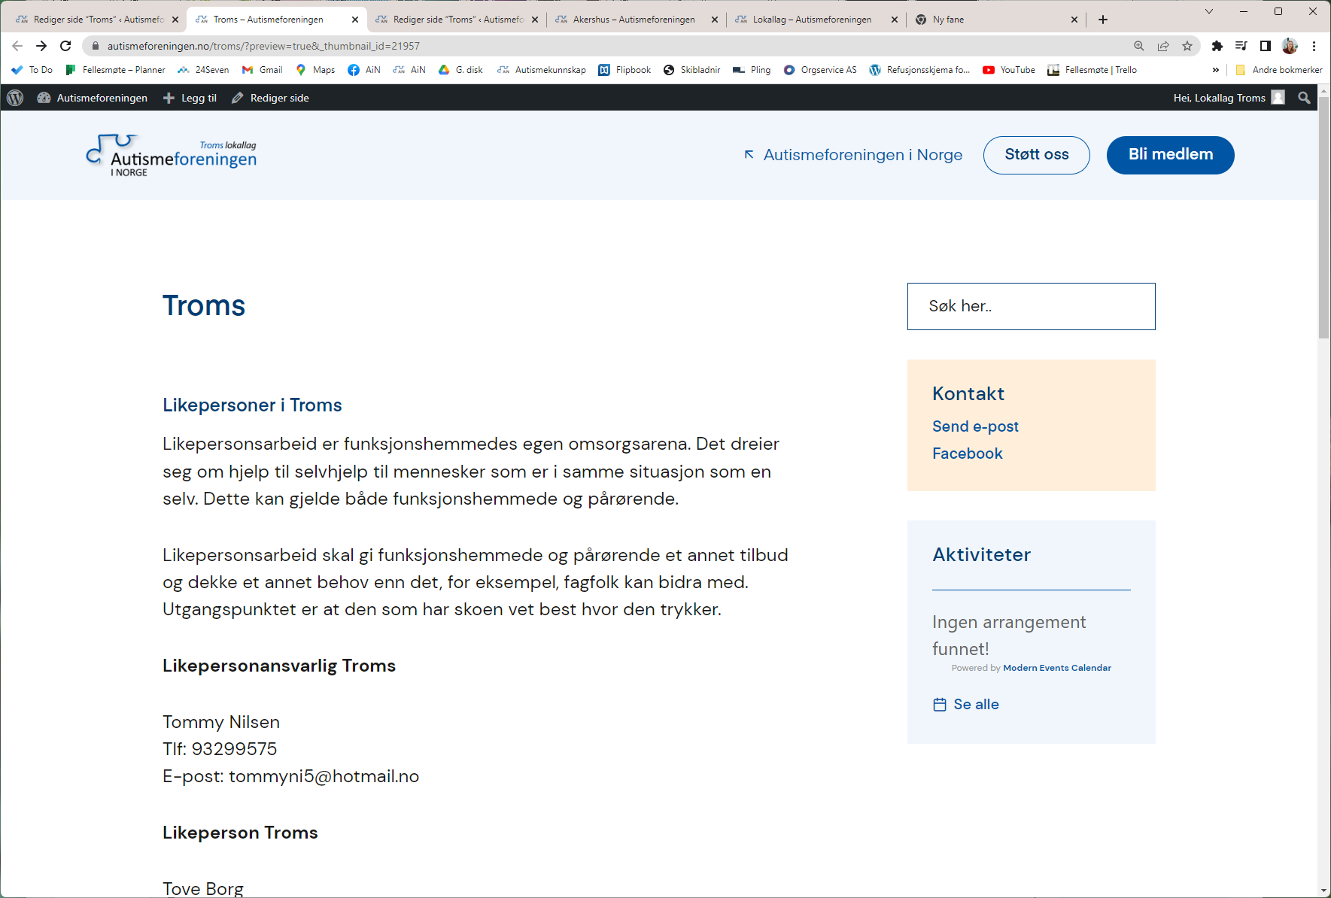

Slide 35
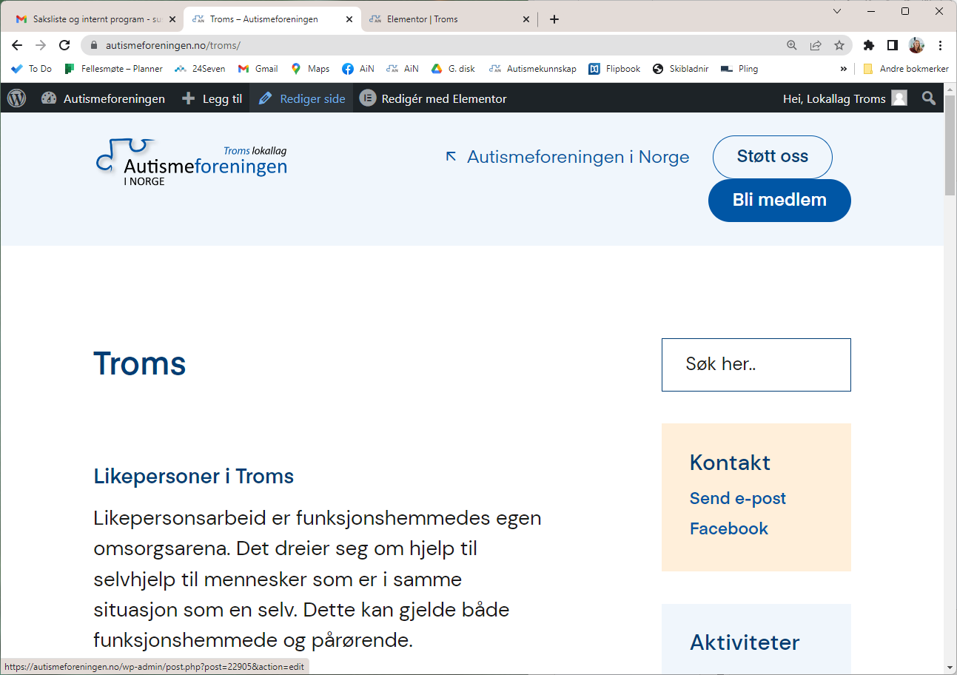
Klikk rediger side

Slide 36
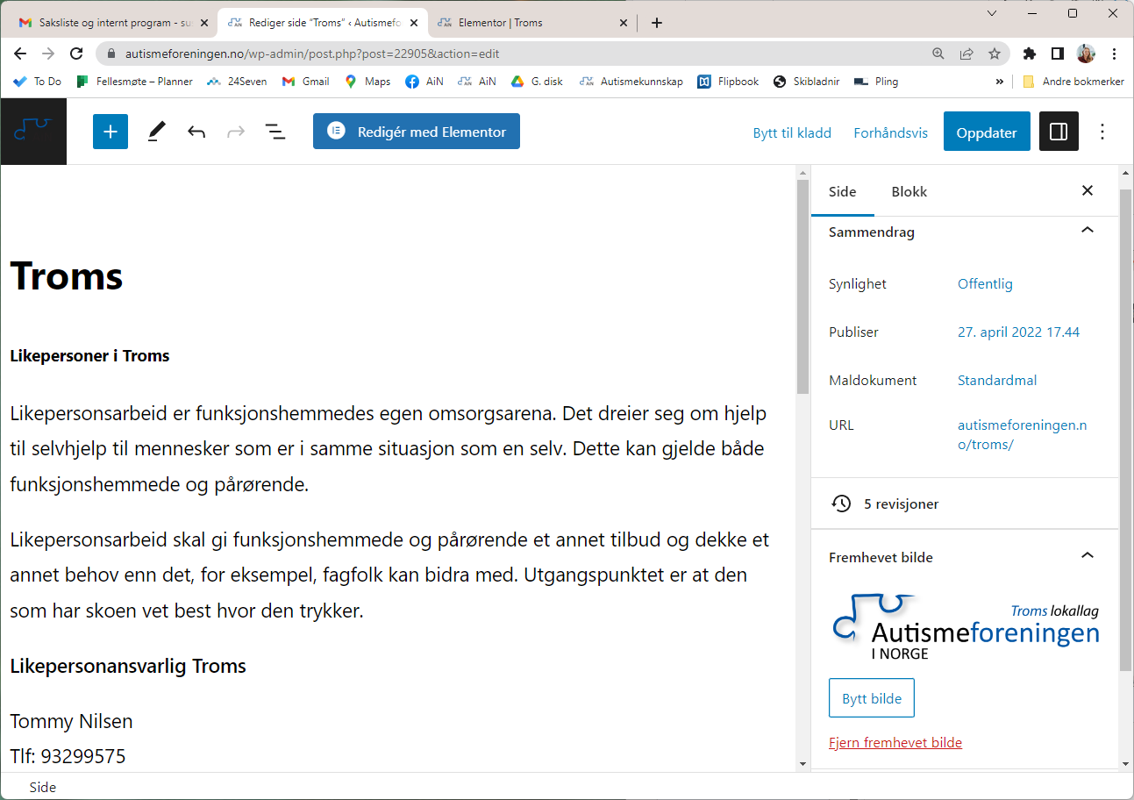
Klikk oppdater

Slide 37
Plenumsprat 1:
  Hva er hensiktsmessig informasjon å ha på en nettside?

Slide 38
Plenumsprat 2: Tips og triks fra hverandre

Slide 39
Plenumsprat 3:
Tilbakemeldinger til lokallagssidene og ønsker

Slide 40
Tusen takk for din deltakelse
Vi setter stor pris på alle innspill til vår nettside, bade fra publikum og dere som brukere av CMS. Send din henveldelse til post@autismeforeningen.no.

